Slide 1
模拟电路基础

Slide 2
电子线路应用设计—火灾报警电路设计

Slide 3

设计要求
通过两个温度传感器获得的电压差实现火灾自动报警。
正常情况下，电压差为零，发光二极管不亮，蜂鸣器不响。
当有火情时，电压差增大，发光二极管发光，蜂鸣器鸣叫。

Slide 4
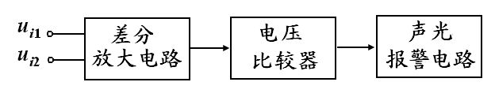
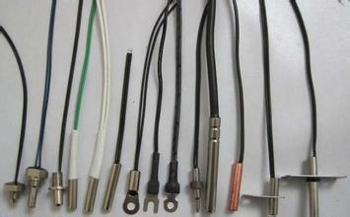
电路方框图
放大微弱电压信号
判断是否需要报警
报警指示
温度传感器：
将温度转换为电压（如10 mV/°C）

Slide 5
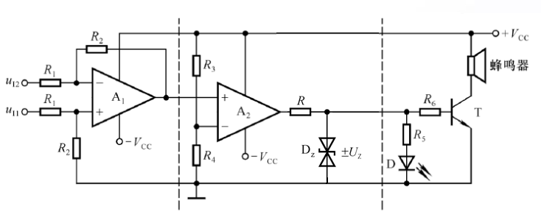
电路原理图
放大微弱电压信号
判断是否需要报警
报警指示

Slide 6
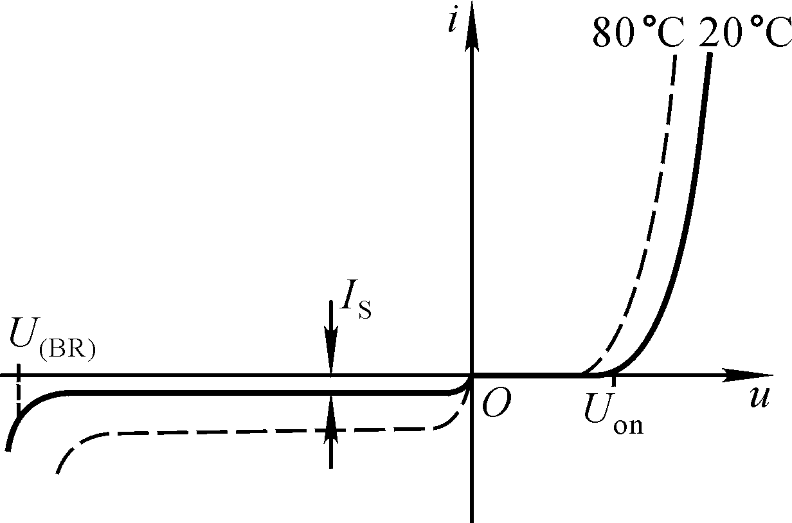
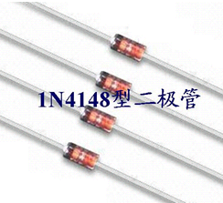
一、二极管温度传感器
仿真时，可用电压源u_{i1}、u_{i2}模拟温度引起的电压变化，但可用二极管作为实际的温度传感器。
常温下，硅二极管正向导通时的导通电压约为0.7V。
流过二极管的正向电流固定时，温度每上升1度，正向电压下降大约2mV。

Slide 7
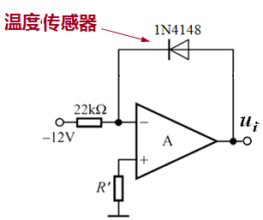
温度传感电路
以二极管作为温度传感器，将温度变化转化为输出电压ui 。
用恒定电流驱动二极管
输出电压ui 等于二极管的正向电压
温度上升时，二极管正向电压下降，输出电压下降。

Slide 8
二、电压放大电路
发生火灾时，温度传感器的电压差可以迅速上升至几十到几百mV，根据后级的比较电压（可选）确定放大倍数，通过差分放大器将电压放大到大于比较电压。

Slide 9
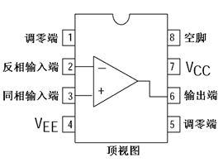
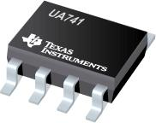
uA741运放
uA741M，uA741，uA741C（单运放）是高增益运算放大器，用于军事，工业和商业应用。这类单片硅集成电路器件提供输出短路保护和闭锁自由运作。

Slide 10
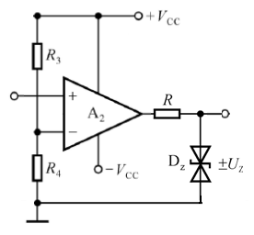
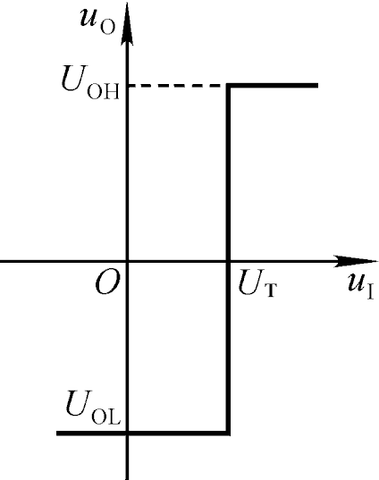
三、单限比较器
差分电路输出的电压从A2的正向输入端输入，与单限电压比较器的阈值电压U_{T}进行比较。
u_{o1}<U_{T}时，u_{o2}=U_{oL}；
u_{o1}>U_{T}时，u_{o2}=U_{oH}。

Slide 11
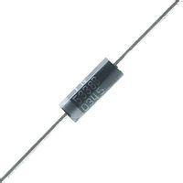
稳压管
运放输出端可以用稳压管限幅，根据稳定电压和稳定电流、负载电流可以计算限流电阻。

Slide 12
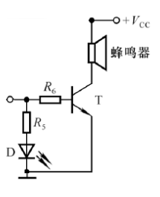
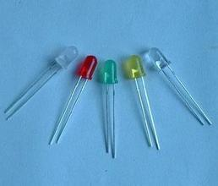
四、声光报警电路
当A2输出为高电平时，发光二极管导通，发光。
根据稳定电压和发光二极管的导通电压（1.5-2V）、工作电流（10-20mA）可以计算电阻R5。

Slide 13
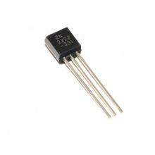
放大电路
当A2输出为高电平时，晶体管T导通，蜂鸣器鸣叫。
根据选择的基极电流（I_{B}）和稳定电压计算基极电阻R6。

Slide 14
五、仿真电路图
放大倍数、阈值电压等可以根据实际情况选择合适的大小。

Slide 15
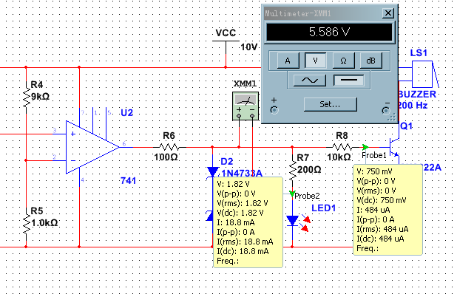
仿真结果

Slide 16
三、声光报警电路
当A2输出为高电平时，发光二极管导通，发光。
根据稳定电压和发光二极管的导通电压（1.5-2V）、工作电流（10-20mA）可以计算电阻R5。

Slide 17
放大电路
当A2输出为高电平时，晶体管T导通，蜂鸣器鸣叫。
根据选择的基极电流（I_{B}）和稳定电压计算基极电阻R6。

Slide 18
Thank You !

